Slide 1
Modelos de gestión integrada de reportes por parte de los titulares de las actividades.
Ventanilla única ambiental
Daniel Núñez Ato
Director de Información e Investigación Ambiental
Ministerio del Ambiente de Perú

Slide 2
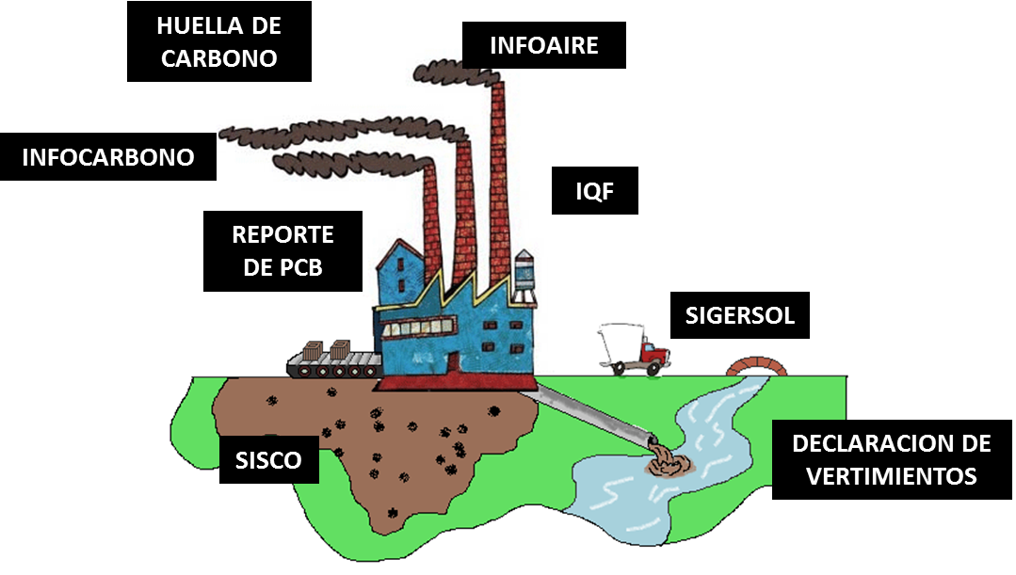
PROBLEMA PRINCIPAL: CAUSA - EFECTO
“Información dispersa, imprecisa y poco accesible para tomar decisiones en materia de calidad ambiental”
causas
efectos
Existen muchos mecanismos de acopio de información en el estado que no están interconectados entre si.
Mayores costos para producir y reportar información
No se realizan adecuados mecanismos de control de calidad de los datos recibidos.
Baja calidad de la información reportada.
Mucha información es recibida en formato papel.
Inadecuada o nula comparabilidad de los datos

Slide 3
Sistemas y registros MINAM
Sistemas y registros Sectoriales
RETC
Declaración anual de emisiones y transferencia de contaminantes
INVENTARIOS DE PCB
Registro de existencias de equipos contaminados con PCB
INFOCARBONO
Plataforma de intercambio de datos para la elaboración de inventarios GEI
VERTIMIENTOS (ANA)
Declaración anual de vertimiento a cuerpos naturales
HUELLA DE CARBONO
Estimación de emisiones de GEI y sus compromisos de reducción
IQF (SUNAT)
Declaración de movimientos de insumos químicos fiscalizados
SIGERSOL
Declaraciones anuales de residuos comunes y peligrosos
REPORTES DE MONITOREO (OEFA)
Informes de mediciones de parámetros ambientales p/cumplimiento de sus EIA
SISCO
Registro y seguimiento de ambientes degradados

Slide 4
Matriz de comparación de los sistemas de información ambientales

Slide 7
DISEÑO DE LA VENTANILLA UNICA AMBIENTAL

Slide 8
Diagrama: Sistema de Declaraciones Ambientales (modelo ventanilla única)
DECLARANTE
SISTEMA DE DECLARACIONES AMBIENTALES
SISTEMAS MNAM
SIGERSOL (No municipal)
Declaración anual de Residuos Sólidos a nivel de generador
DATOS DE ESTABLECIMIENTO
CIIU
Ubicación geográfica
Licencias de operación
Número de trabajadores
Flujo de procesos
RETC
Declaración anual de emisiones y transferencia de contaminantes
DECLARACION DE RESIDUOS
Caracterización de los RRSS
Generación RRSS
Valorización de RRSS
Destino de RRSS
Importación de Residuos
Exportación de Residuos
HUELLA DE CARBONO
Estimación de emisiones de GEI y sus compromisos de reducción
PLATAFORMA DE INTEGRACION DE INFORMACION AMBIENTAL
Análisis de Información
Validación estadística
Verificación de consistencia
DECLARACION DE LIBERACIONES
Fuentes de emisión
Emisiones al aire
Emisiones al agua
Emisiones al suelo
SISTEMAS SECTORIALES
INVENTARIOS DE PCB
Registro de existencias de PCB
GEOSERVIDOR - SIGMINAM
Análisis de Información georreferenciada
Análisis Territorial
DECLARACION DE AGUAS RESIDUALES
Cantidad generado
Cantidad tratado
Cantidad reutilizada y vertida
Puntos de vertimiento
DECLARACION VERTIMIENTOS
Declaración de Residuos Sólidos

Slide 9
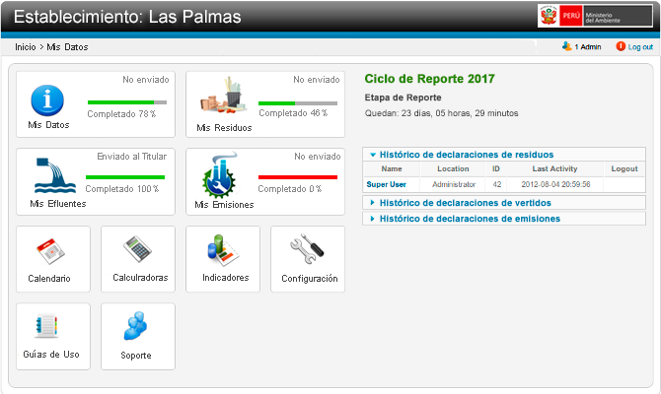
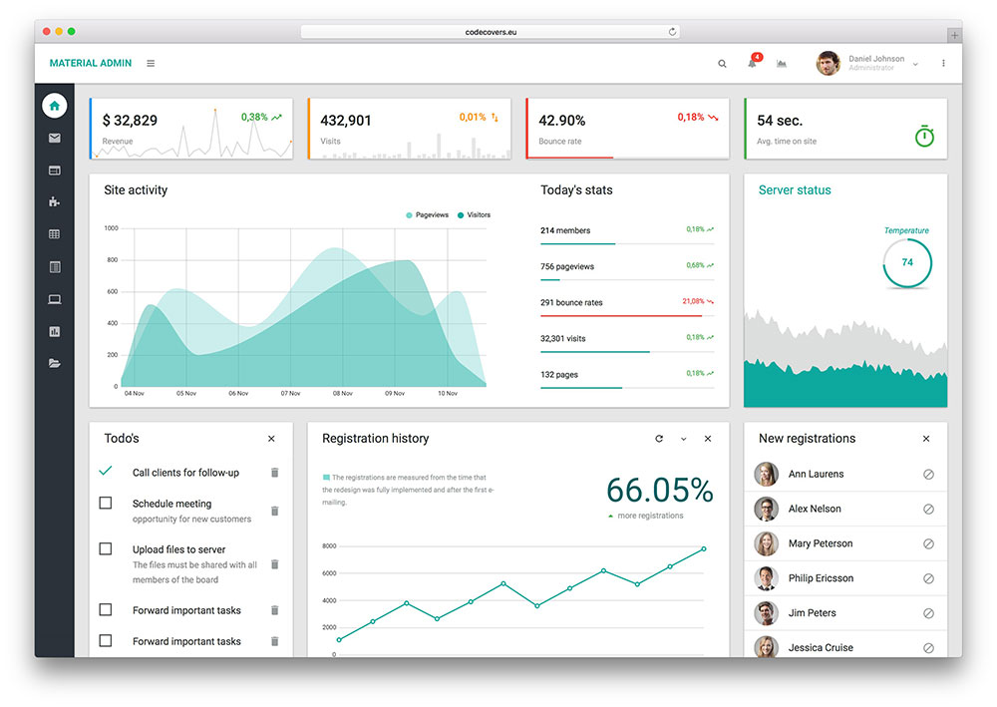
DECLARANTE
.
.
.
Validación
(MINAM/SECTORES)

Slide 10
Esquema funcional del flujo de información ambiental en el marco del SINIA
Remiten Datos
Reciben data
Bajada de datos
Municipalidades
Subida de datos
RETC
INFOAIRE
NODO MINAM
Empresas
DGECIA
Ventanilla Única
SIGERSOL
Reportes integrados
Estadísticas ambientales
Otras Entidades Públicas
GEOBOSQUES
Web Services
SISCO
INFOCARBONO
Datawarehouse
MINAM
Ciudadanos
GALS

Slide 11
CRONOGRAMA DE DESPLIEGUE (propuesta)

Slide 12
Cronograma de despliegue de la Ventanilla Única (propuesta)
Inventarios de PCB
Emisiones de GEI
Declaración de vertimientos
Declaraciones de residuos
Reportes de Monitoreo
2017
2018
2019
2020
2021
Condiciones para el cumplimiento del Cronograma:
Aprobación de normativa de la ventanilla única (2018)
Diseño de la plataforma electrónica sobre la base del RETC (2018 - 2019)
Acuerdos entre el MINAM y ANA para la integración de reportes (2019)
Programa de capacitación y asistencia técnica de los declarantes

Slide 13
Modelos de gestión integrada de reportes por parte de los titulares de las actividades.
Gracias por su atención
Daniel Núñez Ato
Director de Información e Investigación Ambiental
Ministerio del Ambiente de Perú
dnunez@minam.gob.pe l (+511) 992711091

